Slide 1



برنامج تثقيفي
تعرف
ماذا
عن
فلسطين

Slide 2
لماذا فلسطين؟
فلسطين بلد إسلامي محتل من اليهود منذ عدة عقود متواصلة حدثت خلالها الكثير من
أعمال القتل والدمار والتهجير التي لا تحصى ولا تعد، لذا فإن من الواجب على الفرد
العربي المسلم أن يتعرف على فلسطين بشكل أدق وأوفى كي يكون على دراية كاملة بما
تحويه فلسطين من حضارة إسلامية تعتبر رمزا للمسلمين، كي لا يستطيع الأعداء تدليس
الحقيقة في أن فلسطين بلد إسلامي منذ الأزل..
الخطوة الأولى
معلومات جغرافية

Slide 3

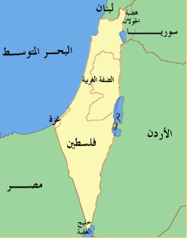
تقع فلسطين في غربي القارة الأسيوية بين خط طول 15-34ْ و40-
35ْ شرقاً ، وبين دائرتي عرض 30-29ْ و 15 -33ْ شمالاً .
وهي تشكل الشطر الجنوبي الغربي من وحدة جغرافية كبرى في
المشرق العربي ، هي بلاد الشام ، التي تضم - فضلا عن فلسطين –
كلا من لبنان وسورية والاردن ، وومن ثم كانت حدودها مشتركة مع
تلك الاقطار، فضلاً عن حدودها مع مصر.
وتبدأ حدود فلسطين مع لبنان من رأس الناقورة
على البحر المتوسط وتتجه بخط مستقيم شرقاً
حتى ما وراء بلدة بنت جبيل اللبنانية عندما
ينعطف الحد الفاصل بين القطرين شمالاً بزاوية
تكاد تكون قائمة، ليطوق منابع نهر الأردن ،
فيضمها إلى فلسطين في ممر أرضي ضيق، تحده
من الشرق الأراضي السورية وبحيرات الحولة
ولوط وطبرية.

Slide 4

ومن جنوب بحيرة طبرية تبدأ الحدود مع الأردن عند
مصب نهر اليرموك، لتساير بعد ذلك مجرى نهر الأردن،
ومن مصبه تتجه الحدود جنوباً عبر المنتصف الهندسي
للبحر الميت فوادي عربة حتى رأس خليج العقبة.
أما الحدود مع مصر فهي ترسم خطاً يكاد يكون مستقيماً
يفصل بين شبه جزيرة سيناء وأراضي صحراء النقب،
ويبدأ خط الحدود من رفح على البحر المتوسط إلى طابا
على خليج العقبة.
وفي الغرب تطل فلسطين على المياه الدولية المفتوحة
للبحر المتوسط، مسافة تربو على 250 كيلومتر فيما بين
رأس الناقورة في الشمال ورفح في الجنوب .

Slide 5
رحلة في ربوع فلسطين
الخطوة الثانية

Slide 6

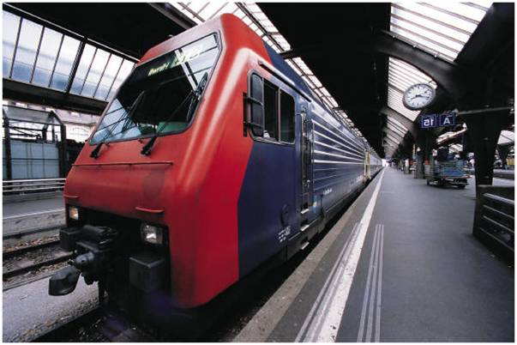

زر الانطلاق
رحلة إلى فلسطين

Slide 7

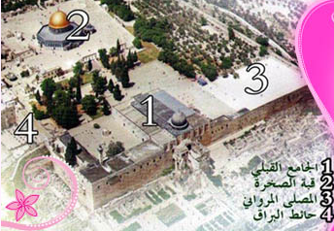
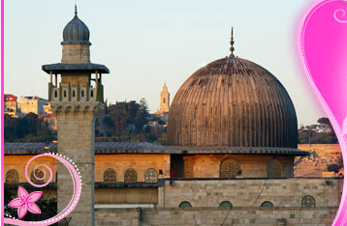
العاصمة
القدس
المحطة الأولى
أ)المسجد الأقصى،وقبة الصخرة
المسجد الأقصى هو القبلة الأولى للمسلمين،
وثالث الحرمين الشريفين،ومسرى الرسول صلى
الله عليه وسلم، وجهود الاحتلال تتوالى لطمس
هوية المسجد الأقصى، فالمسجد الأقصى ليس
المشار إليه في الصورة بالرقم2، بل تلك قبة
الصخرة وأما المسجد الأقصى فهو الذي يظهر في
الصورة التالية،،إذا فقبة الصخرة جزء من المسجد
الأقصى المتكون من عدة أجزاء كما هو موضح..

Slide 8

ب)الجامع القبلي
الجامع القبلي للمسجد الأقصى،
المشار إليه في الصورة، يشمل
مساجد، ومباني، ومنابر
ومآذن، وقباب وأروقة
ومدارس ومحاريب فلو أدى
المسلم الصلاة تحت أي جزء
من أجزائه كان أجر الصلاة في
المسجد الأقصى لأنه جزء منه،
وأجر الصلاة فيه كمن أدى
خمس مئة صلاة فيما سواه
عدا المسجد الحرام، والنبوي..

Slide 9

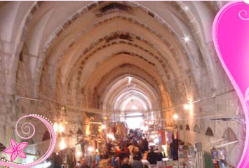

أبوابه:.
المسجد الأقصى:
وهي خمسة عشر باب منها عشر مفتوحة والبقية مغلقة، وهي:
باب الأسباط - باب حطة - باب العتم - باب الغوانمة - باب الناظر - باب الحديد
- باب القطانين - باب المطهرة - باب السلسلة - باب المغاربة
أما الأبواب المغلقة في الجهة الجنوبية:
باب المنفرد - باب الثلاثي - باب المزدوج
الأبواب المغلقة في الجهة الشرقية:
باب الجنائز - باب الرحمة (الباب الذهبي)
سوق القطانين
أولا: باب القطانين: يقع هذا الباب في سور المسجد الأقصى
المبارك الغربي، وهو بين بابي المطهرة والحديد، أقرب للأول،
وهو غربي مصطبة القطَّانين. دعاه الناس بهذا الاسم لأنه
ينتهي إلى سوق القطانين وهو سوق قديم، جدد عمارته الأمير
تنكيز الناصري في سنة 737 هـ. الموافق سنة 1336م.
باب القطانين

Slide 10
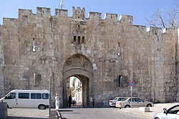
ثانيا:: باب الأسباط:
هو أهم أبواب المسجد الأقصى المبارك، ويقع
على سوره الشمالي أقصى جهة الشرق. يعتبر
هذا الباب، منذ أغلقت إسرائيل باب المغاربة
في السور الغربي للأقصى أمام المسلمين،
المدخل الأساسي للمصلين، وخاصة من خارج
القدس، لقربه من باب الأسباط الواقع في سور
المدينة المقدسة؛ حيث تدخل الحافلات القادمة
من خارج المدينة إلى ساحة مفتوحة قرب
البابين تصلح لوقوف السيارات. كما توجد
محطة لشرطة الاحتلال قرب هذا الباب للسيطرة
على من يمر من وإلى الأقصى، وكذلك للسيطرة
على جميع الداخلين للبلدة القديمة من تلك
الجهة.
باب الأسباط حاليا

Slide 11
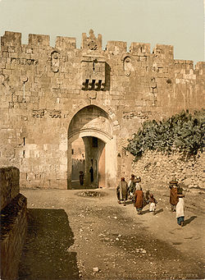
ولباب الأسباط اسم آخر، وهو باب (ستي مريم)،
لقربه من كنيسة (القديسة حنة) التي هي -حسب
المعتقدات المسيحية- مكان ميلاد السيدة مريم (عليها
السلام).
مدخله مقوس, وارتفاعه 4م, جدد في الفترة الأيوبية
في عهد السلطان الملك المعظم عيسى عام 610 هـ -
1213م، ثم في العهدين المملوكي والعثماني، قبل أن
يعاد ترميمه مرة أخرى عام 1817م.
باب الأسباط، لسور القدس هو الوحيد المفتوح اليوم في الحائط الشرقي من البلدة القديمة، بني إلى جوار
جبل الزيتون وفوق وادي قدرون، في المنطقة
المجاورة للحائط الشرقي من الحرم الشريف، المدعو بوادي يهو شفط". لهذا في العصور الوسطى أطلق
المسيحيون على الباب اسم "باب يهوشفط
باب الأسباط عام 1990م

Slide 12
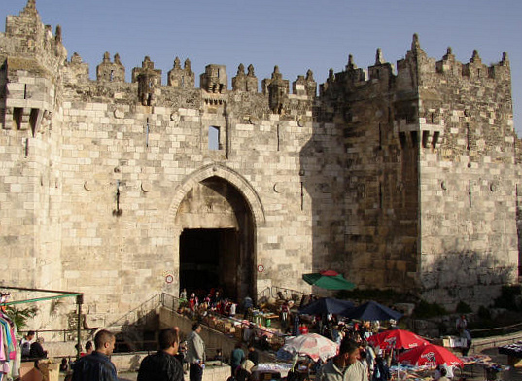
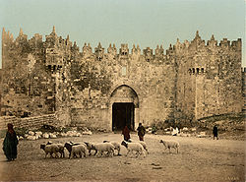
باب العمود
ويقال له أيضا باب نابلس هو أحد أبواب القدس مدينة
القدس القديمة (وتسمى الآن القدس الشرقية) بفلسطين.
ويكتسب الأهمية كونه المدخل الرئيسي للـمسجد الأقصى
وكنيسة القيامة وحائط البراق، ومنه نلج إلى سوق
تجاري ويسمى سوق باب خان الزيت ومنه نتفرع إلى
أسواق عدة منها سوق العطارين وسوق اللحامين وسوق
القطانين وسوق الصاغة وسوق الحصر ويؤدي الدخول
منه الوصول إلى الحي المسيحي والمسمى حارة
النصارى من الجهة اليمنى والحي الإسلامي إلى اليسار
والأمام، ومن بين الأسواق المذكورة يعتبر سوق باب
خان الزيت هو الشارع الرئيسي الذي يقطع البلدة القديمة
ومن وسطها تقريبا من الشمال ويتجه نحو الجنوب، وبه
نشاط تجاري مزدهر كبير ويفتح على المناطق الشمالية
من المدينة ومن أبرز العائلات التي أوكل إليها عمادة
محلة باب العمود عائلة الهدمي التي شغلت هذا النصب
من عام 1890 م وحتى أواخر القرن العشرين
باب العمود حاليا
باب العمود 1990م

Slide 13
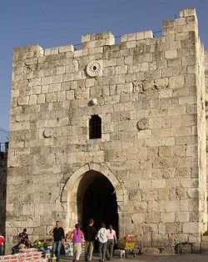
باب الساهرة:
ويسميه الغربيون باب
هيرودس وبني في عهد
سليمان القانوني
باب الساهرة يقع في شرقي
السور الشمالي من البلدة
القديمة (ويرتفع على علو 755 متر فوق سطح البحر)
ويصل إلى حي باب الساهرة
الذي يقع خارج الأسوار
باب الساهرة حاليا

Slide 14
مدارس المسجد الأقصى:
المدرسة العثمانية
المدرسة التنكزية
مدارس ورياض الأقصى
ثانوية الأقصى الشرعية
المدرسة الأشرفية
المدرسة الملكية
المدرسة الأسعردية
المدرسة المنجكية
المدرسة الباسطية
المدرسة الأمينية
المدرسة الفارسية
المدرسة الغادرية
أروقة المسجد الأقصى:
الرواق الغربي
الرواق الشمالي
بوائك المسجد الأقصى:
البائكة الشمالية
البائكة الغربية
البائكة الجنوبية
البائكة الشرقية
البائكة الشمالية الغربية
البائكة الجنوبية الغربية
البائكة الجنوبية الشرقية
البائكة الشمالية الشرقية

Slide 15
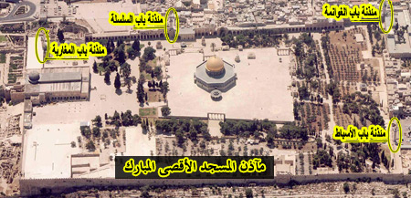
مآذنه:.
للمسجد الأقصى المبارك أربع مآذن شامخة، تتوزع على جهتيه الشمالية والغربية،
ويعود البناء الحالي لهذه المآذن -باستثناء مئذنة الأسباط التي أعيد بناؤها على الطراز
العثماني- إلى العصر المملوكي الذي يعتبر من أزهي العصور التي مرت بالمسجد
الأقصى المبارك، من حيث الاهتمام بعمارته وتجديده.
وهذه المآذن تعرضت لأضرار عديدة بسبب الهزات الأرضية والزلازل التي تتعرض لها
مدينة القدس، أو بسبب قذائف المحتلين، أثناء الاحتلالين البريطاني والصهيوني، وإزاء
ذلك، قامت بترميمها كلها أو بعضها، الجهات الإسلامية المسئولة عن إدارة الشئون
الداخلية للأقصى المبارك،
للمسجد الأقصى المبارك أربعة مآذن هي:.

Slide 16
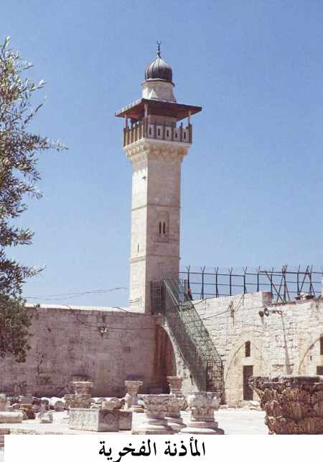
مئذنة باب المغاربة (المئذنة الفخرية):
تقع هذه المئذنة في الركن الجنوبي الغربي للمسجد الأقصى
المبارك، قريبا من باب المغاربة، وتحديدا فوق الطرف الشمالي
الغربي لجامع النساء الواقع داخل المسجد الأقصى المبارك،
وتسمى أيضا المنارة الفخرية نسبة إلى الشيخ القاضي شرف
الدين بن فخر الدين الخليلي، ناظر الأوقاف الإسلامية في مدينة
القدس والذي أشرف على بنائها وعلى بناء المدرسة الفخرية
القريبة منها عام 677هـ - 1278م، أي في العهد المملوكي.
وهذه المئذنة بنيت بلا أساس، وتعد أصغر مآذن المسجد الأقصى
المبارك إذ يبلغ ارتفاعها 23.5م فقط.
تعرض الجزء العلوي منها للتصدع في زلزال عام 1341هـ-
1922م، فهدمه المجلس الإسلامي الأعلى، وأعاد بناءها في
نفس العام على طراز جميل، ووضعت لها قبة فوق المربع
العلوي لم تكن موجودة من قبل، كما قامت لجنة إعمار المسجد
الأقصى المبارك مؤخرا بترميمها وكَستْ قبتها بالرصاص.
والمئذنة اليوم يصعد إليها من ساحات المسجد الأقصى المبارك بـ
50 درجة تقوم أمام المتحف الإسلامي (جامع المغاربة سابقا).

Slide 17
وتصارع المئذنة الجليلة منذ سنوات طويلة محاولات
المحتلين إسكات الأذان فيها بدعوى أنه يزعجهم، مما
أجبر إدارة الأوقاف الإسلامية بالقدس على تعديل وضع
السماعات فيها بحيث تتجه داخل الأقصى، وتخفيض
صوتها، ليحرم سكان قرية سلوان الواقعة جنوب الأقصى
المبارك من سماع أذانها!
وفي 3/2006، دعا موشيه كتساف، رئيس الكيان
الصهيوني، إلى الإسراع بمد نفق تحت الزاوية الجنوبية
الغربية للمسجد الأقصى المبارك ليصل بين قرية سلوان
(التي يسميها اليهود «مدينة داود») وساحة البراق
المحتل، فيما أطلق عليه "الطريق الهيرودياني"، مما
يهدد بهدم المئذنة التي تقف في هذه الناحية بدون
أساسات فعلية.

Slide 18
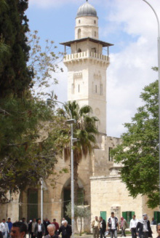
مئذنة باب السلسلة:
تقوم فوق الرواق الغربي للمسجد الأقصى المبارك، قرب منتصفه، إلى
الشمال قليلا من باب السلسلة. عرفت كذلك بمنارة المحكمة، حيث تقع
بالقرب من مبنى المحكمة الشرعية- الذي يعرف أيضا بالمدرسة
التنكزية. وكل من المئذنة والمدرسة من أبنية الأمير سيف الدين تنكز
الناصري سنة 730هـ - 1329م، فـي عهـد السلطان الملوكي الناصر
محمد بن قلاوون.
أعاد المجلس الإسلامي الأعلى بناءها إثر زلزال أضر بها
عام1341هـ -1922م، كما أعيد ترميمها قبل بضعة أعوام على يد
لجنة إعمار المسجد الأقصى المبارك، ويبدو هذا واضحا في بياض
حجرها.
يصعد إليها من خلال مدخل المدرسة الأشرفية بحوالي 80 درجة،وهي
مربعة القاعدة والأضلاع، يبلغ ارتفاعها 35م.
وتعتبر مئذنة باب السلسلة المئذنة الوحيدة من بين مآذن الأقصى
الأربعة التي ظل المؤذنون يرفعون منها الأذان يوميا إلى أن بدأ
استخدام مكبرات الصوت الموجودة في غرفة المؤذنين المقابلة للباب فوق صحن قبة الصخرة في قلب المسجد الأقصى..

Slide 19


وتقع المئذنة في موقع حساس جداً حيث تشرف
على حائط البراق المحتل والذي حوله اليهود منذ
الاحتلال عام 1967م إلى ما يسمونه "حائط
المبكى"، فلا يسمح لأحد من المسلمين بالصعود
إليها، كما يسعى الصهاينة للسيطرة عليها وعلى
باب السلسلة المجاور، بعد استيلائهم على كل
أجزاء المسجد الأقصى المبارك المجاورة لها من
جهة الجنوب، وتشمل المدرسة التنكزية وحائط
البراق وباب المغاربة على التوالي.
فضلا عن ذلك، فإن الحفريات الصهيونية المتمركزة
في هذه الجهة من المسجد الأقصى المبارك
ومحيطه، خاصة نفق الحشمونائيم الذي افتتح
رسميا عام 1996م، أثرت عليها إلى حد باتت
تحتاج معه إلى ترميم سريع.

Slide 20
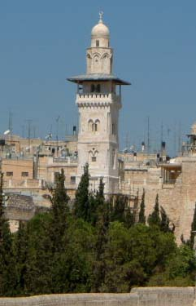
مئذنة باب الغوانمة:
تقع على الرواق الشمالي للمسجد الأقصى المبارك، في
أقصى غربه، قرب باب الغوانمة المدعوة به. وكغيرها
من مآذن الأقصى، يعود بناؤها الحالي للعصر المملوكي
وتحديدا إلى عهد السلطان الملك المنصور حسام الدين
لاجين عام 697هـ - 1297م, إلا أن بعض الأثريين
نص على أنها بنيت أصلا في العصر الأموي.
كما جددت في عهد السلطان المملوكي الناصر محمد بن
قلاوون عام 730هـ - 1329م، فسميت "منارة
قلاوون"، كما سميت منارة السرايا لقربها من مبنى
السرايا الواقعة خارج المسجد الأقصى المبارك والتي
اتخذت مقرا للحكم في العهد المملوكي، كما جددها
المجلس الإسلامي الأعلى سنة 1346هـ،1927م (أثناء
الاحتلال البريطاني).

Slide 21
وهي أكثر مآذن المسجد الأقصى المبارك ارتفاعا وإتقانا في
الزخارف, يبلغ ارتفاعها 38.5م، وتقوم على قاعدة رباعية
الأضلاع، وبدنها رباعي، إلا أن جزءها العلوي ثماني الأضلاع،
يصعد إليها بـ 120 درجة.
وبسبب هذا الارتفاع الذي يجعلها تشرف على مختلف نواحي
المسجد الأقصى المبارك، سعى الصهاينة إلى السيطرة عليها عبر
المدرسة العمرية المجاورة والتي كانت بلدية الاحتلال قد وضعت
يدها عليها منذ بدء الاحتلال.
كما أن النفق الغربي المشؤوم الذي افتتح عام 1996م يمر قرب
أساسات هذه المئذنة الجليلة، مما أدى إلى تصدعها، واستلزم
ترميمها الأخير عام 2001م.

Slide 22


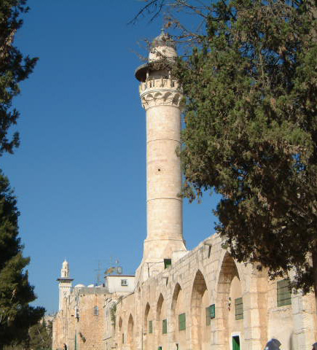
مئذنة باب الأسباط:
تقع هذه المئذنة على الرواق الشمالي للمسجد
الأقصى المبارك، بين بابي الأسباط وحطة. ومن
أسمائها "مئذنة الصلاحية" لكونها واقعة في جهة
المدرسة الصلاحية (الواقعة خارج المسجد الأقصى
المبارك، والتي أصبحت "كنيسة القديسة حنة" خلال
العهد العثماني).
بنيت في عهد السلطان المملوكي الملك الأشرف
شعبان على يدي الأمير سيف الدين قطلوبغا في سنة
769هـ- 1367م، على قاعدة رباعية، كباقي مآذن
الأقصى. وفي الفترة العثمانية، أعيـد بناؤها بشـكل
أسطواني على غرار المآذن العثمانية، فأصبحت
المئذنة الوحيدة الأسطوانية الشكل في المسجد
الأقصى المبارك.

Slide 23

يبلغ ارتفاعها 28.5م، وقد تصدعت بفعل زلزال عام 1346هـ
1927م, مما اضطر المجلس الإسلامي الأعلى إلى هدم القسم
العلوي وبنائه من جديد. وعند الاحتلال الصهيوني للقدس سنة
1967م، تضررت المئذنة اثر إصابتها بالقذائف، وجرى
ترميمها كاملا مرة أخرى بعد ذلك على يد لجنة إعمار المسجد
الأقصى المبارك، وكست قبتها بالرصاص.
كما تعرضت مئذنة الأسباط لإطلاق نار مكثف من جانب جنود
الاحتلال في بداية انتفاضة الأقصى، لإجبار المتظاهرين
المحتمين بها على الاستسلام، بعد أن امتدت المواجهات إليها
عقب صلاة الجمعة 6/10/2000م. وفي هذه الأثناء، ارتكبت
وحدة مستعربين صهاينة عملية قتل شنيعة للفتى الشهيد مجدي
المسلماني (15 عاما)
قرب هذه المئذنة لإخافة المتظاهرين، إلا أن الجريمة أدت إلى
امتداد المظاهرات بوتيرة أعنف حتى صلاة المغرب، حيث لم
يستطع المحتلون إخمادها إلا بعد اقتحام أعداد غفيرة منهم
للمسجد الأقصى المبارك.

Slide 24

قباب المسجد الأقصى أربع عشرة قبة وهي:
قبة الصخرة:قبة الصخرة هي المبنى المثمن ذو القبة الذهبية، وموقعها بالنسبة
للمسجد الأقصى ككل كموقع القلب من جسد الإنسان أي أنها تقع في وسطه إلى اليسار
قليلاً. وهذه القبة تعتبر هي قبة المسجد ككل، وهي من أقدم وأعظم المعالم الإسلامية
المتميزة. سميت بهذا الاسم نسبة إلى الصخرة التي تقع داخل المبنى والتي عرج منها
النبي إلى السماء على أرجح الأقوال لأن الصخرة هي أعلى بقعة في المسجد الأقصى.
وقبة الصخرة هي حالياً مصلى النساء في المسجد الأقصى. والصخرة غير معلقة كما
يعتقد عامة الناس، لكنه يوجد أسفلها مغارة صغيرة.
قبة النحوية قبة الأرواح قبة السلسلة قبة سليمان قبة الخضر | قبة المعراج قبة الميزان قبة يوسف أغا قبة موسى | قبة النبي قبة يوسف قبة عشاق النبي قبة الشيخ الخليلي

Slide 25
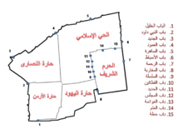
موقع المسجد الأقصى بالنسبة لمدينة القدس

Slide 26
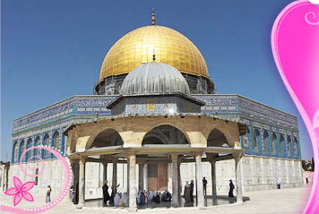
المسجد الأقصى هو المنطقة المحاطة بالسور المستطيل الواقعة في جنوب
شرق مدينة القدس المسورة والتي تعرف بالبلدة القديمة. وتبلغ مساحة
المسجد قرابة الـ 144 دونماً ويشمل قبة الصخرة والمسجد الأقصى حسب
الصورة المرفقة، وعدة معالم أخرى يصل عددها إلى 200 معلم. ويقع
المسجد الأقصى فوق هضبة صغيرة تسمى هضبة موريا وتعتبر الصخرة
هي أعلى نقطة في المسجد وتقع في موقع القلب بالنسبة للمسجد الأقصى
الشريف.
وتبلغ قياسات المسجد: من الجنوب 281م ومن الشمال 310م ومن الشرق
462م ومن الغرب 491م. وتشكل هذه المساحة سدس مساحة البلدة
القديمة، وهذه الحدود لم تتغير منذ وضع المسجد أول مرة كمكان للصلاة
بخلاف المسجد الحرام والمسجد النبوي اللذان تم توسعيهما عدة مرات.
وللمسجد الأقصى أربعة مآذن هي مئذنة باب المغاربة الواقعة الجنوب
الغربي، مئذنة باب السلسلة الواقعة في الجهة الغربية قرب باب السلسلة،
مئذنة باب الغوانمة الواقعة في الشمال الغربي، ومئذنة باب الأسباط الواقعة
في الجهة الشمالية.

Slide 27
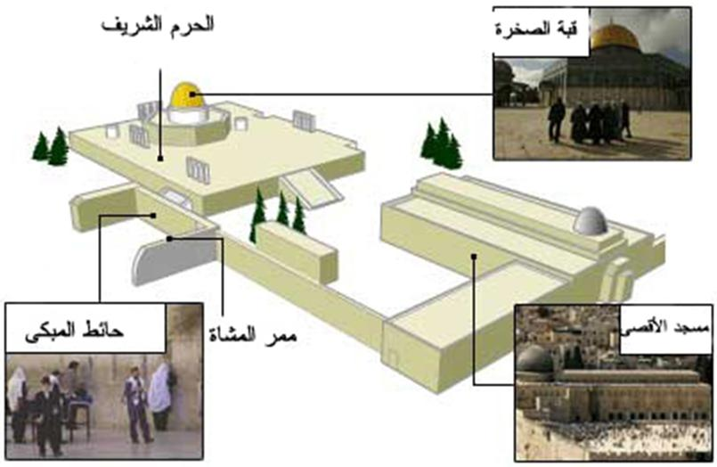
مخطط تفصيلي للأقصى الحقيقي

Slide 28
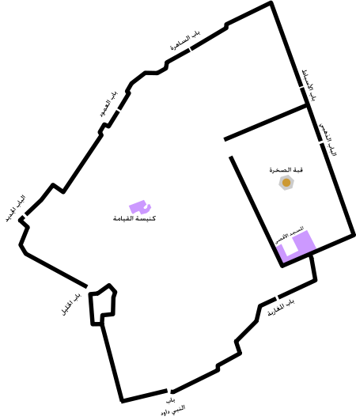
معالم القدس الأثرية

Slide 29
حريق المسجد
تعرض في صبيحة يوم الخميس الموافق 22 أغسطس 1969م
لحريق على يد يهودي متطرف اسمه ((مايكل دينس روهن))
الأسترالي حيث تم حرق الجامع القبلي الذي سقط سقف قسمه
الشرقي بالكامل، كما احترق ((منبرنور الدين زنكي)) الذي أمر
ببنائه قبل تحرير المسجد الأقصى من الصليبيين وقام ((صلاح
الدين الأيوبي)) بوضعه داخل المسجد بعد التحرير ،بعدها تم
ترميم هذا الجامع والمنبر معه فجاءت سيارات الاطفاء إلى الجامع
من كل أنحاء فلسطين، وتتولى الأردن ترميم وإصلاح المسجدين
على نفقتها الخاصة كلما دعا الأمر لذلك.

Slide 30
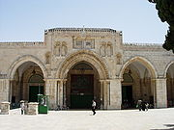
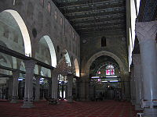
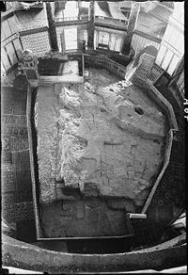
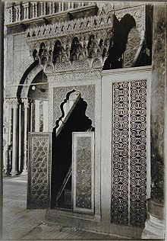
معالم من مدينة القدس:-
أحد واجهات الجامع القبلي
المصلى المرواني من الداخل
الصخرة التي عرج منها النبي
منبر صلاح الدين

Slide 31
تعتبر القدس من أقدم مدن التاريخ فقد هدمت وأعيد بناؤها أكثر من18 مرة في
التاريخ، وترجع نشأتها إلى5000عام ق.م، حيث عمرها الكنعانيون وأعطوها
اسمها وفي عام 3000ق.م سكنها العرب اليبوسيين وأطلقوا عليها اسم (مدينة
السلام) نسبة إلى سالم إله السلام عندهم، ورغم ذلك ظلت القدس محافظة
على اسمها العربي. وتمتد القدس بين كتلتي جبال نابلس في الشمال وجبال
الخليل في الجنوب، وتقع إلى الشرق من البحر المتوسط، وتبعد عنها52كم،
وتبعد عن البحر الميت حوالي22كم، وترتفع عن سطع البحر حوالي775م،
ونحو1150م عن البحر الميت، كل هذا جعل من القدس المدينة المركزية في
فلسطين لذا كانت موضع أطماع الغزاة فقد تناوب على حكمها العبرانيون،
والفارسيون، والسلوقيون، والرومانيون، والصليبيون، أما في العهد الحديث
فالمحتل الإسرائيلي هو مصدر الخطر المحدق بالقدس ومن ثم العالم العربي
والمسلم.

Slide 32
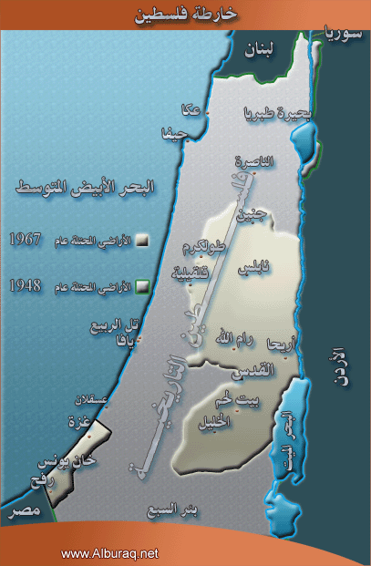
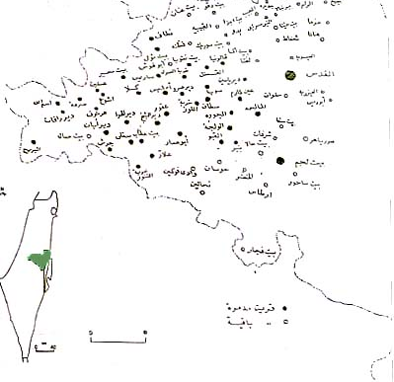
خارطة القدس

Slide 33
لماذا القدس في خطر؟!
تعتبر فلسطين عامة والقدس خاصة في موضع خطر دائم محدق
بها، وذلك بسبب الاحتلال والاستيطان، فالمحتل الإسرائيلي ما
استعمر هذه البلاد الطاهرة إلا لكي يسلبها مواردها ويخرج أهلها
منها كي يتخذها وطنا له ولذا حاول وبشتى الطرق الاستيلاء على
مواردها وتدليس حقيقة أنها بلد عربي مسلم بافتراءات كان من
أهمها هدم المسجد الأقصى لإخراج الهيكل المزعوم، وبدأ منذ
عقود طويلة محاولات شتى لهدم وإحراق المسجد الأقصى انتهت
بحفريات داخلية تحتية بلغت أكثر من 25 حفرية تمهيدا لهدمه
دفعة واحدة في أوقات محددة، عينت لتخويف المسلمين ومنع
تحركاتهم تجاه حماية الأقصى.

Slide 34
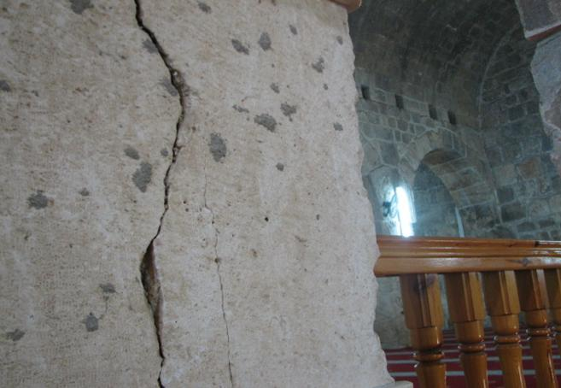
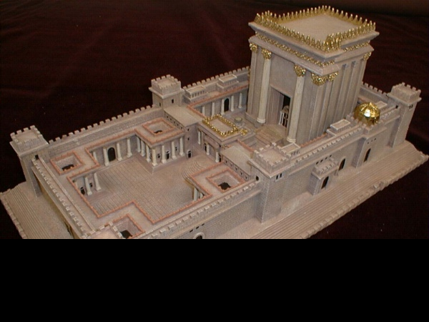
حفريات تحت المسجد الأقصى
الهيكل المزعوم

Slide 35

المستوطنات في القدس
قامت السلطات الصهيونية في28/ 4/ 1948م، باحتلال غربي القدس
وفي عام1967م تم احتلال الجزء الشرقي منها وفي 27/ 6/ 1967
م أقر الكنيست الإسرائيلي ضم شطري القدس وفي 30/ 7/ 1980م،
أصدر الكنيست قرارا اعتبر فيه القدس الموحدة عاصمة لإسرائيل.
تعرضت القدس لإجراءات عنصرية كثيرة تراوحت بين هدم أحياء
بكاملها مثل حي المغاربة ومصادرة الأراضي لأجل بناء المستوطنات
والضغط على السكان من أجل ترحيلهم من مساكنهم، أو هدمها فوق
رؤوسهم.

Slide 36
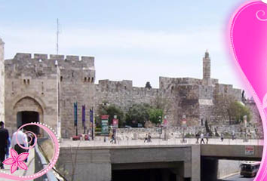
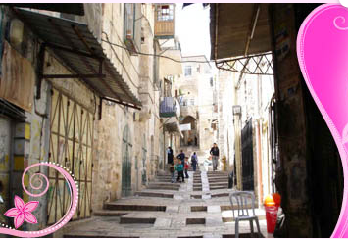
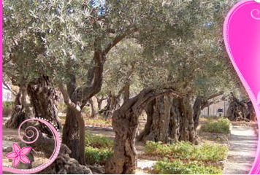
آثار من القدس
أزقة ومباني القدس القديمة
أشجار الزيتون بالقدس
سوق القطانين بالقدس

Slide 37
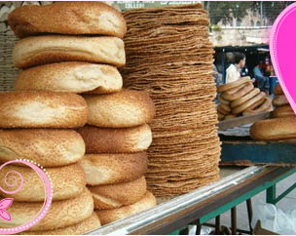

من أشهر أطعمة القدس:
الكعك المقدسي الشهير
لفائف
المسخن

Slide 38


القيمة الأولى:
على المسلم الحقيقي أن يعلم أن جهود المحتل تتوالى لإضعاف الهوية الإسلامية مجسدة في مقدساتها، وذلك بأولى خطواتهم: محاولة طمس هوية المسجد الأقصى المبارك..

Slide 39

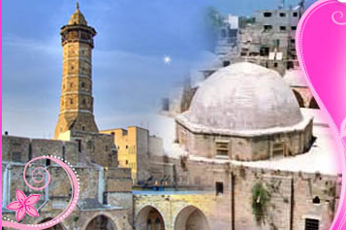
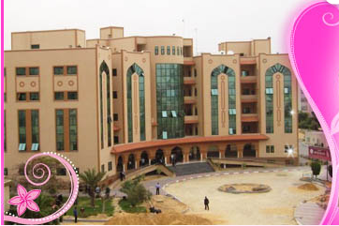
غزة
المحطة الثانية:
عندما يذكر الصمود والعزة،تذكر غزة المشهورة
بعراقتها وأصالتها،تشتهر هذه المدينة بأكبر
مساجدها وهو المسجد العمري ويقع في حي
الشجاعية أكبر أحياء غزة، تشتهر غزة
بصناعاتها المهنية والحرفية المتعددة، والقدر
الكبير الذي يتمتع به أهل غزة من الثقافة والعلم
فأغلب سكانها من ذوي الدراسات العليا،الذين لم
يمنعهم ضيق الحال من التعلم في الجامعات
المشهورة في المدينة مثل: الجامعة الإسلامية،
جامعة الأزهر، جامعة الأقصى،جامعة القدس
المفتوحة، كما يوجد بالمدينة العديد من مراكز
التدريب المهنية التابعة لوزارة التعليم في البلاد.
المسجد العمري
الجامعة الإسلامية

Slide 40
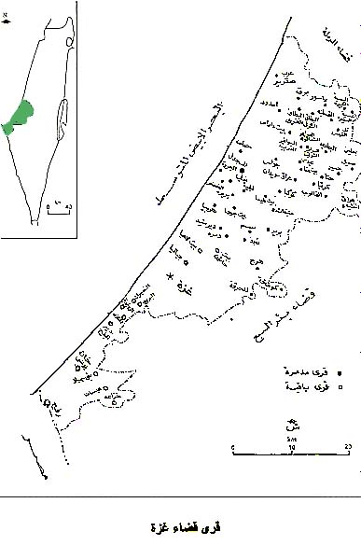
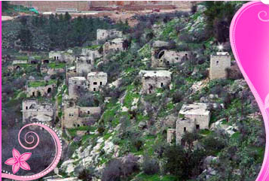
وهي ثاني أكبر مدن فلسطين مساحة وسكانا
،وهي تعتبر من أقدم مدن العالم أسسها
العرب الكنعانيون سنة 3000ق.م وأطلقوا
عليها اسم غزة هاشم نسبة إلى هاشم بن
عبد مناف جد النبي صلى الله عليه وسلم
الذي دفن بالمسجد الذي يحمل اسمه
فيها،تتميز بتربتها الخصبة ويحيط بها سور
عظيم ترى من خلاله البساتين والبيارات
الرائعة، والبيوت على رؤوس الجبال،وهي
تعتبر مدينة مهمة فهي تمثل الخط الأمامي
للدفاع عن فلسطين والشام جنوبا مما جعلها
ميدانا وساحة قتال لمعظم إمبراطوريات
العالم القديمة والحديثة.

Slide 41

القيمة الثانية:
كل ما ازداد تعلم المسلمين ومعرفتهم بوطنهم العربي والإسلامي قويت حجتهم، وتضاعفت قوتهم

Slide 42
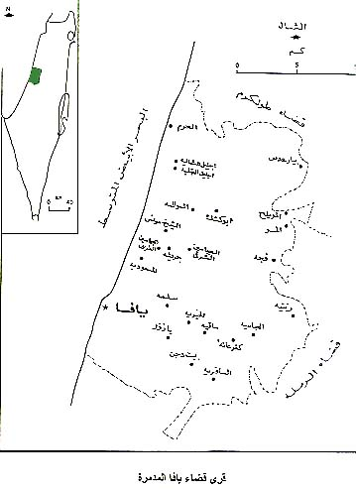
يافا
المحطة الثالثة:
مدينة عربية تقع على الساحل الشرقي للبحر
وتُعتبر نافذة فلسطين الرئيسة على البحر
المتوسط، وإحدى بواباتها الهامة، وقد كانت
تلعب دوراً كبيراً وهاماً في ربط فلسطين
بالعالم الخارجي من حيث وقوعها كمحطة
رئيسية تتلاقى فيها بضائع الشرق والغرب
وجسراً للقوافل التجارية.
ويُعد ميناء يافا هو ميناء فلسطين الأول من
حيث القِدم والأهمية التجارية والاقتصادية.
تقع يافا على البحر الأبيض المتوسط. إلى
الجنوب من مصب نهر العوجا على بُعد 7كم.
وإلى الشمال الغربي من مدينة القدس على
بُعد 60كم.

Slide 43
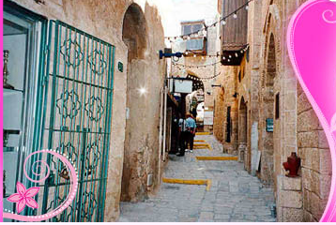
وهي ثالث أكبر المدن الفلسطينية،وتعتبر
من أقدم المدن الفلسطينية، يميزها فن
العمارة وحاراتها المنتشرة في كافة
مساحاتها وأزقتها الضيقة، والتي تدل على
قدم وعراقة هذه المدينة،تشتهر هذه
المدينة بزراعة البرتقال، وبطبق المنسف
اليافاوي اللذيذ.
وكلمة يافا هي تحريف لكلمة (يافي) الكنعانية وتعني جميلة.
يُشكل تاريخ يافا تصويراً حيّاً لتاريخ فلسطين عبر العصور فتاريخها يمتد
إلى (4000 ق.م). بناها الكنعانيون، وكانت مملكة بحد ذاتها، ثم غزاها
الفراعنة. والبابليون، والفرس، واليونان، والرومان، والآشوريون،
والأتراك ثم فتحها القائد الإسلامي عمرو بن العاص –رضي الله عنه- ، ثم
الانتداب البريطاني وبعده الاحتلال الصهيوني لها وتشريد غالبة سكانها.

Slide 44
بلغت مساحة يافا حوالي 17510دونمات، وضمت سبعة
أحياء هي :( حي البلدة القديمة، حي المنشية، حي العجمي،
حي أرشيد، حي النزهة،حي الجبلية، حي أهريش).
واحتلت مدينة يافا مركزا كبيرا في الصناعات وأحرزت
مركزا متقدما في صيد الأسماك بفضل وجود مينائها التجاري
الهام.
وكانت مدينة يافا مركزا للنشاط الثقافي والأدبي في فلسطين،
حيث صدرت فيها معظم الصحف والمجلات الفلسطينية، وقد
بلغت مدارس يافا قبل نكبة 1948م، 47 مدرسة منها 17
مدرسة للبنات، و19 للبنين و11 مدرسة مختلطة.
وبعد سقوط المدينة في 15/ 5/ 1948م جمع الجنود
الإسرائيليون الأهالي في حي واحد هو حي العجمي وأحاطوه
بالأسلاك الشائكة ومنعوا الدخول إليه والخروج منه إلا
بتصريح من الحكم الصهيوني.

Slide 45

القيمة الثالثة:
احترام تراثنا وأصالتنا العربية والإسلامية من أهم طرق تنمية وتطوير البلاد الإسلامية عامة، وفلسطين خاصة.
فلا رفعة لأمة نسيت ماضيها وتجاهلته ولو كان الحاضر أفضل.

Slide 46
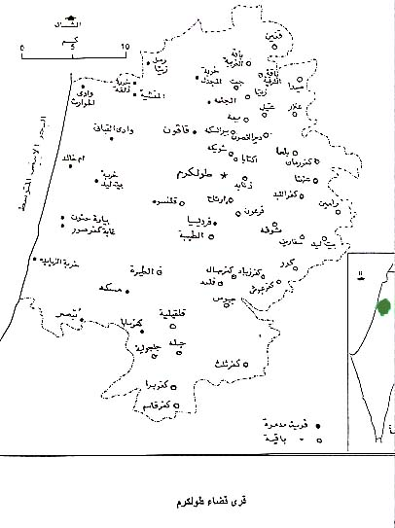
طولكرم
المحطة الرابعة:
أقدم تاريخ عثر عليه لهذه البلدة يعود إلى القرن الثالث عشر الميلادي، حيث كانت تقوم على بقعتها في العهد الروماني قرية تُعرف باسم بيرات سورقا
وبيرات مثل بيروت والبيرة بمعنى (البئر)، وسورق بمعنى (مختار)؛ ويبدو أنه
حلت كلمة (كرم) محل كلمة سورق وكلمة (طول) محل كلمة بيرات. وذكرتها
مصادر الفرنجة باسم طولكرمى. والطور بمعنى (الجبل) الذي ينبت الشجر
عليه، ويكون المعنى جبل الكرم. وذكرها المقريزي باسم طوركرم، وبقيت
معروفة باسم طوركرم حتى القرن الثاني عشر الهجري، حيث حرف الطور إلى
(طول) ودعيت باسم طولكرم
تقع مدينة طولكرم في منتصف السهل الساحلي وترتفع عن سطح البحر من55-125م

Slide 47

وتبلغ مساحة أراضيها (32610) دونمات، يحيط بها أراضي قرى
إرتاح وأم خالد وقاقون، وخربة بيت ليد وقلنسوة وعنبتا وذنابة
وشويكة وفرعون وشوفة.
ويحيط بالمدينة مجموعة من الخرب الأثرية أهمها:
خربة البرح): تحتوي على بقايا برح العطعوط)
خربة أم صور: تحتوي على بقايا سور وأبنية وأعمدة وصهاريج وخزان
خربة بورين : تحتوي على تل من الانقاض وأساسات
نور شمس : اشتهرت بمعركتها التي حدثت بين المجاهدين بقيادة (عبد الرحيم الحاج محمد) والجنود البريطانيين والتي استشهد فيها (25) مجاهداً

Slide 48
المستوطنات في طولكرم
تشكل المستعمرات الصهيونية الملتفة حول طولكرم السوار
الحديدي الذي تحاول به إسرائيل خنق المدينة وأهلها، فعلى
أراضيها اقامت إسرائيل أكثر من 25 مستعمر، أغلبها مستعمرات سكنية وتعاونية.
وقد أقامت السلطات الإسرائيلية في الظاهر الغربي من (خربة البرح) مستعمر (كفار يونا)

Slide 49

القيمة الرابعة:
الحفاظ على أهم الأحداث وتواريخها في المناطق القديمة، يشكل سببا مهما من أسباب استرجاع بلادنا العربية من المستعمرين.

Slide 50
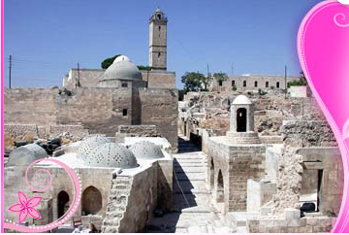
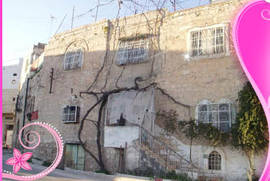
الخليل
المحطة الخامسة
مدينة الخليل التاريخية، من أشهر مدن
فلسطين المعروفة بعراقتها، وقد
سميت(بالخليل)أي الحبيب والقريب
نسبة إلى نبي الله إبراهيم عليه
السلام(خليل الرحمن)فقد سكن هذه
المنطقة في منطقة الحرم الإبراهيمي
ولما بلغ نبينا إبراهيم 175عاما وافته
المنية في أرض فلسطين، مدينة الخليل
تحديدا ودفن بها في مقامه بمكان يدعى
(مغارة الأنبياء)،تشتهر الخليل بالعنب
الذي يزرع في كل بقعة من هذه المدينة العريقة.

Slide 51
الخليل من أقدم مدن العالم وتاريخها يعود إلى 5500 عام، نزلها سيدنا إبراهيم عليه السلام
منذ نحو 3800 سنة، وسميت بالخليل نسبة إليه (خليل الرحمن)، وتضم رفاته ورفاة زوجته
سارة، وعائلته من بعده إسحق ويعقوب ،ويوسف ولوط ويونس، والخليل بذلك ثاني المدن
المقدسة في فلسطين عند المسلمين، وتضم الكثير من رفات الصحابة وفي مقدمتهم شهداء معركة أجنادين.
بناها العرب الكنعانيون وأطلقوا عليها اسم (قرية أربع) نسبة إلى بانيها (أربع) وهو أبو عَناق أعظم العناقيين، وكانوا يوصفون بالجبابرة.
ويُعتبر السور الضخم الذي يحيط بالحرم الإبراهيمي الشريف اليوم هو من بقايا بناء أقامه
هيرودوس الأدوي الذي ولد المسيح عليه السلام في أواخر عهده، أما الشرفات على السور فإسلامية.
تقع الخليل على بُعد36كم للجنوب من القدس، على هضبة ترتفع 940م عن سطح البحر.
يربطها طريق رئيسي بمدينتي بيت لحم والقدس، وتقع على الطريق الذي يمر بأواسط فلسطين رابطة الشام بمصر مروراً بسيناء، وموقعها المتوسط جعلها مركزاً للتجارة منذ القدم
بلغت مساحة مدينة الخليل عام 1945 (2791) دونماً، وتحيط بها اراضي قرى بني نعيم وسعير وحلحول وبيت كاحل وتفوح ودورا والريحية ويطا
تشتهر الخليل بالمهن اليدوية وصناعة الصابون وغزل القطن وصنع الزجاج، ودباغة الجلود

Slide 52
المستوطنات في الخليل
في عام 1948 احتلت المنظمات الصهيونية المسلحة جزءاً من أراضي قضاء
الخليل الذي يضم (16) قرية، واحتلوا الخليل في عام 1967 إثر حرب حزيران
أقامت سلطات الاحتلال الإسرائيلي أحزمة استعمارية حول المدينة، كما
استعمرت قلب مدينة الخليل، وأقاموا أيضاً مستعمرات داخل الأحياء العربية
منها (بيت رومانو)، و(هداسا "الدبويا" )، الحي اليهودي (تل الرميدة) على
مشارف مدينة الخليل إلى الشرق مباشرة، كما تعد مستعمرة (كريات أربع) من
أكبر المستعمرات التي أقامتها إسرائيل

Slide 53

القيمة الخامسة
تتركز أهمية الدول في مقدساتها وآثارها الدينية، لذا فإن على المسلم الحفاظ على هذه المقدسات والسعي وراء بقائها

Slide 54

القيمة السادسة
متى ما اهتمت الشعوب الإسلامية بوحدة فكرها وثقافتها كانت الشعوب الأرقى والأكثر تطورا،لذا لم يعلو الإسلام في السابق إلا بوحدة الفكر والاهتمام بالعلم.

Slide 55
قلقيلية
المحطة السابعة
تعود قلقيلية بهذه التسمية إلى العهد الروماني فما زالت تحمل الإسم
الروماني مع تحريف بسيط.
ويعود تاريخ المدينة وجذور التسمية في العصر الكنعاني فيرى بعض
المؤرخين أنها أحد الجلجالات التي ورد ذكرها في العهد القديم .وجلجال لفظ
كنعاني أطلق على الحجارة المستديرة ومن ثم على المناطق والتخوم
المستديرة فهي تقع عند نقطة التقاء السفوح الغربية لسلسلة جبال نابلس
والطرف الشرقي للساحل الفلسطيني.
ويوجد في قلقيلية معالم أثرية تعود إلى العهد الروماني والعهود الإسلامية :
المتعاقبة ومن أهمها
صوفين، خربة حاتوتا، خربة بنيامين، خربة أبريكة، الجامع العمري

Slide 56
المستوطنات في قلقيلية
قامت قوات الاحتلال الإسرائيلي بتشريد أهالي المدينة ونسف ما يزيد
عن 80% من بيوتها .
وقد عملت سلطات الاحتلال إلى تطبيق سياسة الانتداب للانتقام من
قلقيلية فأعادت قلقيلية إلى قضاء طولكرم بحجة أنها تعمل وفق آخر
تقسيم إداري في عهد الانتداب وبقيت قلقيلية كذلك حتى عام 1991م

Slide 57
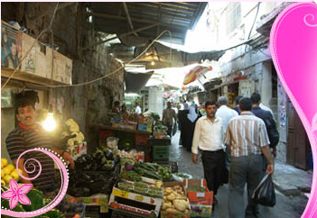
نابلس
المحطة الثامنة
مدينة نابلس الجبلية، تقع شمال
القدس، وهي تقع على جبل
عيبال أو يسمى كذلك بجبل النار
وسط فلسطين تشتهر هذه المدينة
بكثرة مصابنها المنتشرة في
البلدة القديمة، وهي مكان
صناعة الصابون النابلسي
المشهور منذ قديم الزمان،
وتشتهر كذلك بصناعة الكنافة
النابلسية الشهيرة.

Slide 58

يُعد قضاء نابلس قلب فلسطين إذ يقع في منتصف البلاد فيصل شمالها بجنوبها ويضم
هذا القضاء وحتى عام 1965 مدينة نابلس و130 قرية صغيرة تنقسم إلى مجاميع
تعد نَابُلُس بلدة كنعانية عربية من أقدم مدن العالم حيث يعود تاريخها إلى ما قبل 9000
سنة وقد دعاها بناتها الأوائل باسم "شيكم" وتعني نجد أو الأرض المرتفعة
تتمتع نابلس بموقع جغرافي هام. فهي تتوسط إقليم المرتفعات الجبلية الفلسطينية
وجبال نابلس. وتُعد حلقة في سلسلة المدن الجبلية من الشمال إلى الجنوب وتقع على
مفترق الطرق الرئيسية التي تمتد من العفولة وجنين شمالاً حتى الخليل جنوباً ومن
نتانيا وطولكرم غرباً حتى جسر دامية شرقاً تبعد عن القدس 69كم. تربطها بمدنها
وقراها شبكة جيدة من الطرق
كانت نابلس وما زالت مركزاً للقضاء ترتفع عن سطح البحر 500م ويمتد عمران المدينة فوق جبال عيبال شمالاً وجزريم جنوباً وبينهما وادِ يمتد نحو الغرب والشرق
سُميت جبال نابلس (جبل النار) لضروب البطولات والبسالة التي بدت من أهل نابلس. خلال جميع الثورات التي كانت تنطلق لمقاومة المحتلين
أخذت المدينة بالاتساع عرضاً بعد عام 1945 في عهد تأسس بلدتيها حيث وصلت مساحتها نحو 5571 دونماً

Slide 59
المستوطنات في نابلس
تعرضت نابلس وقراها مثل بقية مناطق فلسطين إلى هجمة
استيطانية واسعة وقاسية
فقد بلغ عدد المستعمرات التي أُنشئت في مناطق نابلس
وجنين وطولكرم 50 مستعمرة وبلغت مساحة الأراضي التي
صادرتها إسرائيل لصالح هذه المستعمرات حوالي (233.254) دونماً

Slide 60
بيت لحم
المحطة التاسعة:
أصل بيت لحم أنها كانت مدينة تسمى بـ(بيت ايلو لاهاما)، أي بيت الآلهة
لاهاما والأرجح أن اسم بيت لحم مشتق من اسم هذه الآلهة، كان أول من
سكن بيت لحم قبيلة كنعانية في حوالي2000ق.م، ويروى أن النبي يعقوب
عليه السلام جاء إلى المدينة وهو في طريقه إلى مدينة الخليل فماتت
زوجته(راحيل)في مكان قريب من بيت لحم يعرف الآن بـ(قبة راحيل)، وفي
مدينة بيت لحم ولد المسيح في كنيسة تعرف بكنيسة المهد.
تقع هذه المدينة على جبل مرتفع عن سطح البحر
789م، في الجزء الجنوبي من سلسلة جبال القدس على مسافة 10كم من
القدس.

Slide 61
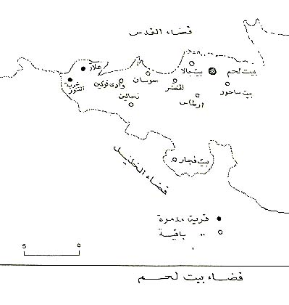
خارطة بيت لحم

Slide 62
يحد مدينة بيت لحم من الشرق أراضي مدينة بيت ساحور ومن الغرب أراضي
بيت جالا ومن الشمال أراضي قرية صور باهر ومن الجنوب أراضي قرية إرطاس.
تضم بيت لحم مدينتين هما بيت جالا وبيت ساحور، وأكثر من14قرية في
داخلها، كما تضم ثلاث قبائل بدوية كبيرة هي: عرب السواحرة، وعرب التعامرة، وعرب العبيدية.
وتعتبر مدينة بيت لحم من المدن السياحية العالمية، حيث يزورها السياح
للاطلاع على أهم المعالم الأثرية، مثل كنيسة المهد، وكنيسة القديسة كاترينا، وقبر راحيل، وبرك سليمان.
لجأ إلى بيت لحم بعد نكبة1948 المشهورة مايزيد عن 5000 لاجئ
استقروا في ثلاثة مخيمات هي: الدهيشة، والعزة، وعايدة.

Slide 63
المستوطنات في بيت لحم
يطوق بيت لحم مجموعة من المستوطنات التي يطلق عليها مجموعة (غوش عتسيون) ووصل عدد المستوطنات في عام1985م إلى 16 مستوطنة وتشكل مستوطنة (عفرات) مركز المستوطنات وأكبرها، كذلك تخطط السلطات الإسرائيلية لإقامة تسع مستوطنات حتى عامنا الحالي2010م.

Slide 64
سلفيت
المحطة العاشرة:
تقع سلفيت إلى الجنوب الغربي من مدينة نابلس وتبعد عنها حوالي 21كم. يصل إليها طريق معبد يربطها بالطريق الرئيسي . وتعتبر سلفيت مركزاً إدارياً لحوالي 25 قرية مجاورة. وترتفع عن سطح البحر 510م
تبلغ مساحة أراضيها 1800 دونماً

Slide 65
المستوطنات في سلفيت
صادرت سلطات الاحتلال جزءاً من أراضيها وأقامت عليها:
مستعمرة أرئيل
ومستعمرة تفوح

Slide 66
بيت جالا
المحطة الحادية عشرة:
كلمة (جالا) سريانية الأصل. وتعني كومة حجارة. وتقع إلى الشمال
الغربي من مدينة بيت لحم. وتبعد عنها 2كم. وترتفع عن سطح البحر 825م
تشهد المدينة نهضة عمرانية متنامية ويمارس قطاع كبير من السكان
عملهم في الزراعة
حيث تبلغ مساحة أراضيها 13307 دونمات. وتشتهر بزراعة
الزيتون والفواكه وأهم صناعات المدينة الحفر على خشب الزيتون
وصناعة النسيج وصناعة الأدوية والتبغ
وتعتبر بيت جالا ذات موقع أثري يحتوي على حجرة منقورة في
الصخر في أسفل كنيسة مار نقولا. أرضها مرصوفة بالفسيفساء.
ومدافن في الكهوف

Slide 67
حلحول
المحطة الثانية عشرة:
تقع على هضبة جبلية ترتفع 997م عن سطح البحر. مما يجعلها أعلى بلدة في فلسطين.
وعلى الطريق الرئيسي القدس- الخليل. وتبعد عن مدينة الخليل 5كم. و30كم عن مدينة
القدس. وتبعد 25كم عن البحر الميت. و60كم عن البحر المتوسط
بناها العرب الكنعانيون وهم من سماها بهذا الإسم. وتشتهر بينابيعها. حيث يوجد بها أكثر
من 20 نبعاً أشهرها عين الدروة
تبلغ مساحة اراضيها 37334 دونم يزرع فيها الخضر والفواكه واشتهرت بزراعة العنب
الجيد
تحتوي القرية على مقام النبي يونس الذي أقيم عليه مسجد ومزار ينسب إلى عبد الله بن
مسعود من الصحابة. وفيها مدرسة ترجع بتاريخها إلى العهد العثماني. كما تضم مجموعة
من الخرب الأثرية هي:
برج السور، والطبيقة، وكسبر، وما نعين، وبيت خيران، وأبى الدبة، وماماس.

Slide 68
ويوجد في نطاق حلحول مجموعة من القرى الصغيرة أهمها : قرية الحسكة وتقع إلى الجنوب الغربي من البلدة وفيها عيون كثيرة وبساتين وكروم قُدر عدد سكانها عام1961 (236) نسمة بقّار في الشمال الغربي. قُدر عدد سكانها عام 1996 (80) نسمة.

Slide 69
خان يونس
المحطة الثانية عشرة:
تقع في أقصى غرب فلسطين على بعد 13كم من الحدود المصرية وأصبحت بعد
عام 48 ثاني مدينة في قطاع غزة بعد مدينة غزة. تتمتع بموقع جغرافي هام
فهي بوابة فلسطين الجنوبية. فقد ارتبطت خان يونس بالنقب بطريق يتجه شرقاً عبر قرى بني سهيلة
إلى عبسان وخزاعة وهي تمثل نقطة انقطاع بين بيئة النقب الصحراوية وبيئة
السهل الساحلي
بنيت خان يونس على أطلال مدينة قديمة كانت تعرف باسم (جنيس) ذكرها
هيرودوس. أنها تقع جنوبي مدينة غزة. وعرفت باسم خان يونس عندما أنشأ
الأمير يونس النوروزي الدوادار قلعة في هذا الموقع لخدمة التجارة
والمسافرين وأطلق عليها الخان عام 1387م. يوجد فيها مجلس بلدي تأسس عام 1918م. وأقامت وكالة الغوث مخيماً في الطريق الغربي من المدينة

Slide 70

تبلغ مساحة أراضي خان يونس حوالي 53800 دونم بما فيها
المساحة العمرانية. ويزرع في أراضيها الحبوب بأنواعها والفواكه
ولاسيما البطيخ والبلح والجوافة. ويمثلون السكان الأصليين. أما السكان في مخيم خان يونس حوالي (23500)
نسمة. وتعتبر المدينة مركزاً إدارياً وتعليمياً لجنوب قطاع غزة تتركز
فيها الكثير من الدوائر الحكومية وعشرات المدارس لمختلف المراحل
الدراسية وللبنين والبنات

Slide 71
المستوطنات في خان يونس
استولت سلطات الاحتلال على جزء كبير من أراضي خان يونس؛
لبناء المستعمرات عليها، وتشكل مجموعة مستعمرات (غوش
قطيف) التي تمتد من حدود دير البلح إلى الحدود الدولية في رفح
أكبر تجمع استيطاني يبدأ من قطاع غزة وحتى أراضي خان يونس
الغربية، وتضم (غوش قطيف) مستعمرات عديدة تبلغ مساحتها
الكلية 10000 دونم

Slide 72

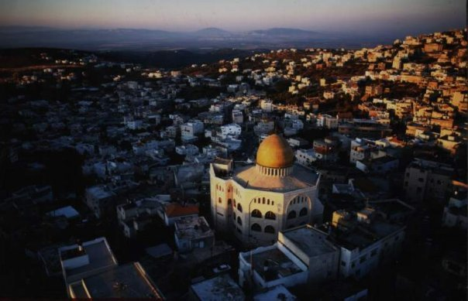
أم الفحم
المحطة الثالثة عشرة:
أسسها المماليك، وتسمى أيضا (أم النور)،
تقع في المثلث العربي شمال إسرائيل، بلغ
عدد سكانها عام 2010م، 60,000 نسمة.
وقد تم تسليمها لإسرائيل بموجب اتفاقية
الهدنة، ودخلتها القوات الإسرائيلية في 22/
أيار،مايو/ 1949م، وتعتبر اليوم ثاني أكبر
مدينة فلسطينية، إلا أنها لم تصبح مدينة إلا
بعد 1985م.

Slide 73
المصادر::
1.صور المدن وبعض المعلومات من موقع (فلة) على الإنترنت:
www.fulla.com
2. عدد المدن وأهم الأحداث والتواريخ من موقع (البراق) على الانترنت:
www.alburaq.net
3. صور ومعلومات مرفقات المسجد الأقصى من موقع (ويكيبيديا-الموسوعة الحرة) على الأنترنت:
ar.wikipedia.org
4. معلومات مدينة الناصرة من موقع (الرباط) على الإنترنت
www.alrepat.com

Slide 74


تم بحمد الله بتاريخ 1431/9/23
الموافق
2010/9/2

Slide 75
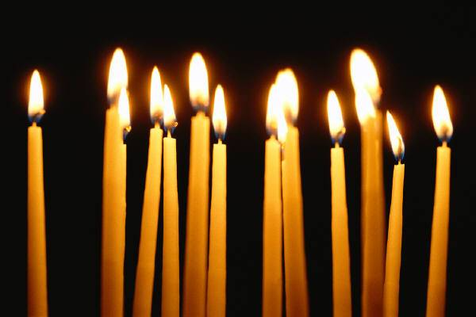
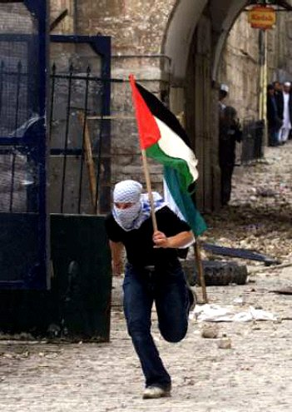
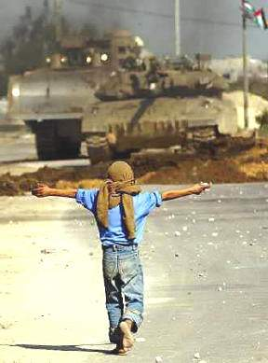
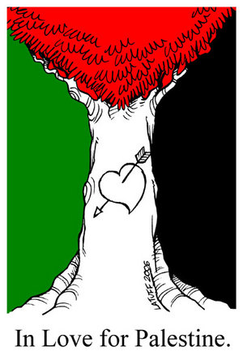
إسراء رفعت القرشي
Esraa Rifaat al-qorashi

